Slide 1
Aktenaustausch in Zeiten der Digitalisierung
Dr. Daniela Oellers
Projekt Landeseinheitliche E-Akte BW
Leiterin Stabsstelle E-Akte BW (Innenministerium)
Digitalisierungskonferenz Baden-Württemberg 13. Februar 2020

Slide 2
Agenda
Unsere heutigen Themen.
E-Akte BW – Hard Facts
Grundsätze des Projektes
Medienbruchfreier Daten- und Aktenaustausch
Fazit

Slide 3
Agenda
Unsere heutigen Themen.
E-Akte BW – Hard Facts
Grundsätze des Projektes
Medienbruchfreier Daten- und Aktenaustausch
Fazit

Slide 4
Hard facts – Projekt E-Akte BW (I)
Die Eckdaten zum Projekt BW E-Akte im Überblick.
183 Landesbehörden
davon
17 Polizei
166 Verwaltung
57.000 Nutzerinnen und Nutzer
davon
32.000 Polizei
25.000 Verwaltung
Notes:
Zahlenangaben aus dieser Tabelle: Rolloutplanung_EP 01 ANL Einführungsplan Land_Polizei V 0.90.xlsx

Slide 5
Hard facts – Projekt E-Akte BW (II)
Die Eckdaten zum Projekt E-Akte BW im Überblick.
P
P
P
P
8 Pilotbehörden
Innenministerium
Justizministerium
Regierungspräsidium Stuttgart
Regierungspräsidium Tübingen
Regierungspräsidium Freiburg
Landesarchiv
Landesanstalt für Umwelt
Polizeipräsidium Ulm
1.121 Nutzerinnen und Nutzer
verteilt auf
22 Standorte
11 Standorte Polizei

Slide 6
Hard facts – Projekt E-Akte BW (III)
Die Eckdaten zum Projekt E-Akte BW im Überblick.
Bis 2024 sollen alle 25.000 Verwaltungsarbeitsplätze, bis 2025 alle 32.000 Arbeitsplätze bei der Polizei ausgerollt sein!
→ Von 2021 bis 2025 müssen jedes Jahr 10.000 Arbeitsplätze neu mit der E-Akte BW ausgestattet werden!

Slide 7
Agenda
Unsere heutigen Themen.
E-Akte BW – Hard Facts
Grundsätze des Projektes
Medienbruchfreier Daten- und Aktenaustausch
Fazit

Slide 8
Grundsätze
Standardisierung, Parallelisierung, E-Learning: Nur so ist die Herausforderung zu schaffen!
EINE Standardakte für ALLE
Die allermeisten Beschäftigten schulen wir nur über E-LEARNING!
PARALLELISIERUNG in der Pilotierung und beim Rollout
Standardisiertes Einführungsvorgehen für alle Behörden mit zentralem Personal
Projekt betrachtet den gesamten Lebenszyklus einer Akte, eines Vorgangs, eines Dokumentes

Slide 9
Agenda
Unsere heutigen Themen.
E-Akte BW – Hard Facts
Grundsätze des Projektes
Medienbruchfreier Daten- und Aktenaustausch
Fazit

Slide 10
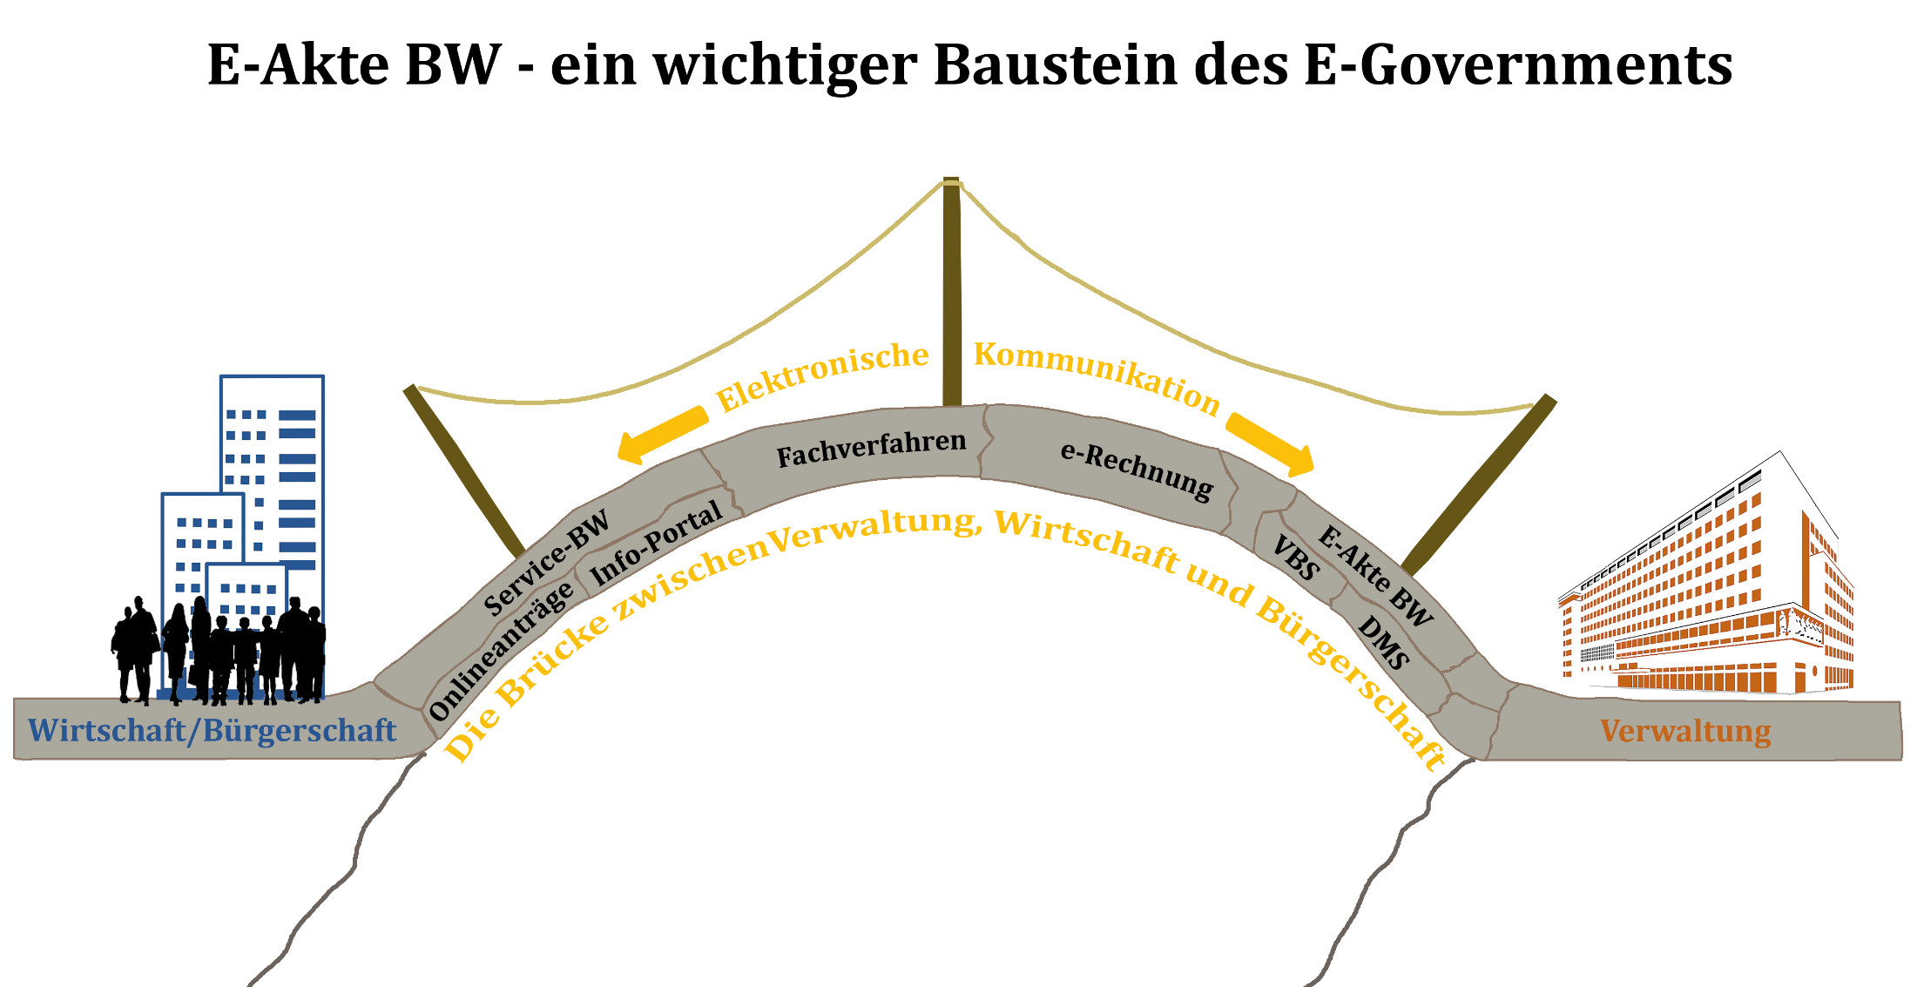
Die E-Akte BW liefert den Schlussstein für die elektronische Kommunikation zwischen der Verwaltung und der Bürgerschaft/Wirtschaft.

Slide 11
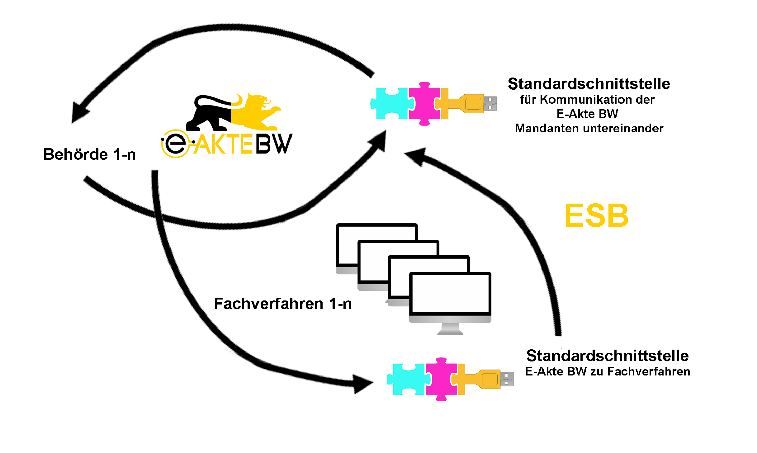
Mit der E-Akte BW soll Kommunikation medienbruchfrei möglich sein.

Slide 12
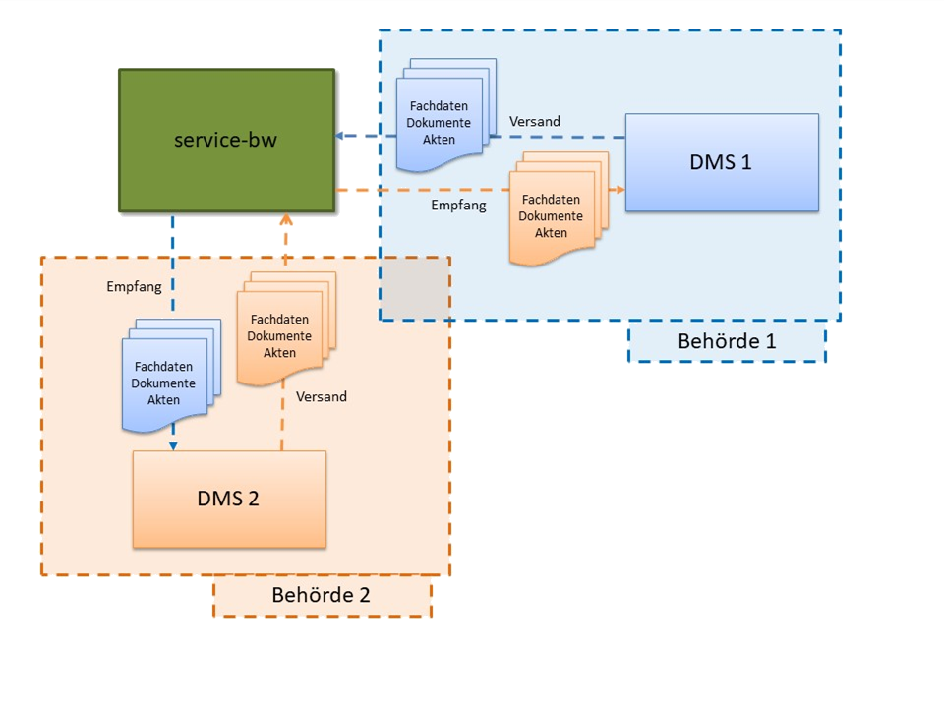
Medienbruchfreier Daten-/Aktenaustausch unter Verwaltungsbehörden
Medienbruchfreier Daten- und Aktenaustausch außerhalb der E-Akte BW gelingt über die service-bw-Infrastruktur.
Aufsetzen auf dem bestehenden Behördenkonto in service-bw.
Integration dieser Lösung über eine Schnittstelle in die E-Akte-Systeme der Behörden.
Behördenkonto als technischer Kommunikationsweg, aus Nutzersicht aber nicht sichtbar

Slide 13
Medienbruchfreier Daten-/Aktenaustausch zwischen Verwaltung, Polizei und Justiz
Das Behördenkonto in service-bw ist mit dem besonderen Behörden-Postfach der Justiz gekoppelt.
Realisierte Kopplung des service-bw-Behördenkontos mit dem besonderen Behörden-Postfach (beBPo) der Justiz:
Unmittelbare Kommunikation mit der Justiz aus dem jeweiligen E-Akte-System
Gilt für den Austausch mit der Justiz bundesweit
Gilt ebenso für alle weiteren Inhaber eines Kontos in der EGVP-Infrastruktur (z. B. Rechtsanwälte, Notare).
Enge Abstimmung Polizei mit Justiz in BW zur Angleichung von xdomea und XJustiz

Slide 14
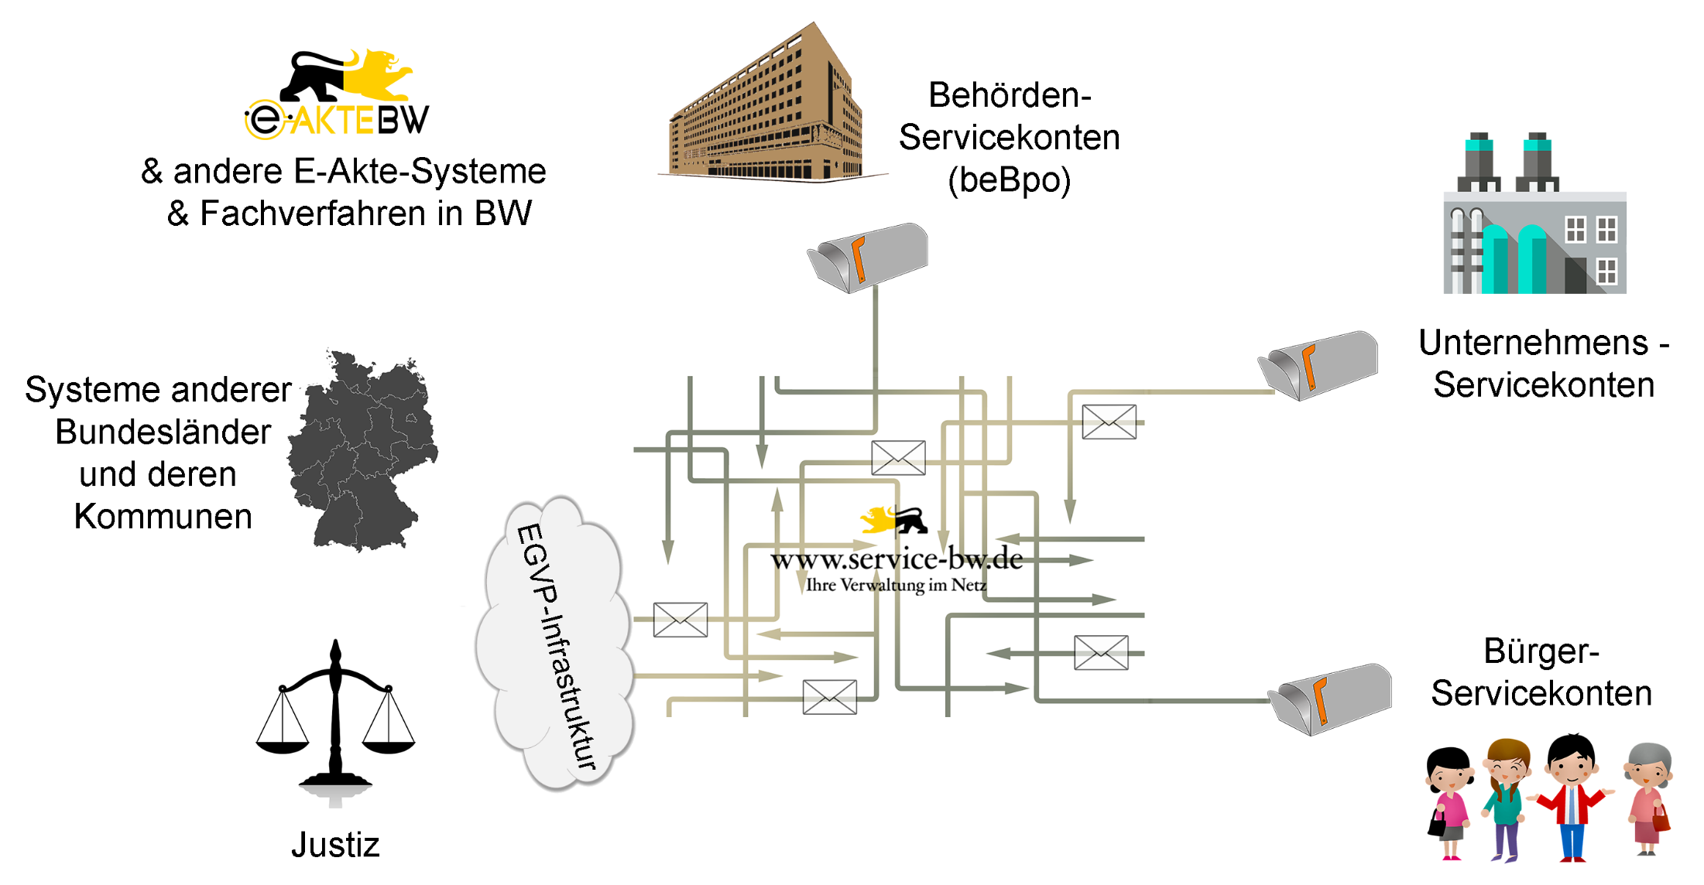
Der Datenaustausch ist zwischen der Verwaltung und sämtlichen Akteuren der Justiz bundesweit möglich.
über https
Diese Kommunikation funktioniert auch über dieselben Wege
wieder zurück!

Slide 15
Der Datenaustausch ist zwischen der Verwaltung und der Bürgerschaft möglich.
Der Antrag geht auf
dem selben Weg (nach Bearbeitung)
wieder zurück!
z.B. Antrag

Slide 16
Agenda
Unsere heutigen Themen.
E-Akte BW – Hard Facts
Kurzer Rückblick
Grundsätze des Projektes
Medienbruchfreier Daten- und Aktenaustausch
Fazit

Slide 17
Die Zukunft ist papierlos!
Dieser Vision sind wir näher als je zuvor.
Stellen Sie sich vor, wie Sie arbeiten könnten!

Slide 18
Kontakt:
Dr. Daniela Oellers
- Gesamtprojektleitung -
Stabsstelle E-Akte BW
Telefon: 0711 / 231 – 3570
E-Mail: daniela.oellers@im.bwl.de

